Slide 1
面向网络流量的SSL客户端识别关键技术研究
学生：崔一鸣
导师：刘庆云
指导老师：郑超
2019.5.27

Slide 2
目录
开展本课题研究的意义
国内外研究现状分析
研究目标、研究内容和拟解决的关键技术
拟采取的研究方法、技术路线及可行性分析
预期研究结果及创新之处
已有工作基础
进度计划及预期进展
参考文献

Slide 3
目录
开展本课题研究的意义
国内外研究现状分析
研究目标、研究内容和拟解决的关键技术
拟采取的研究方法、技术路线及可行性分析
预期研究结果及创新之处
已有工作基础
进度计划及预期进展
参考文献

Slide 4

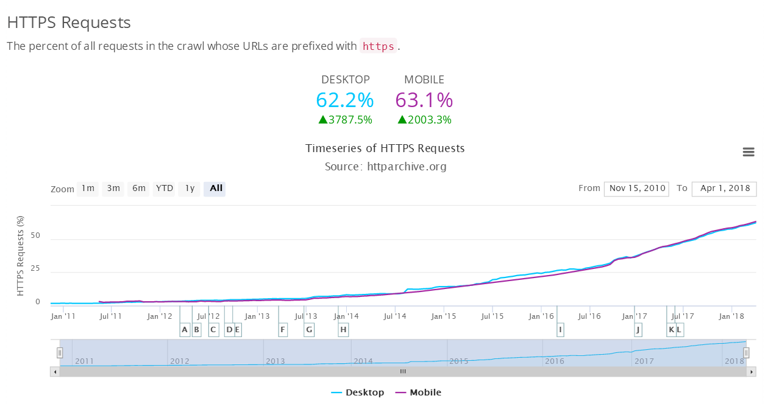
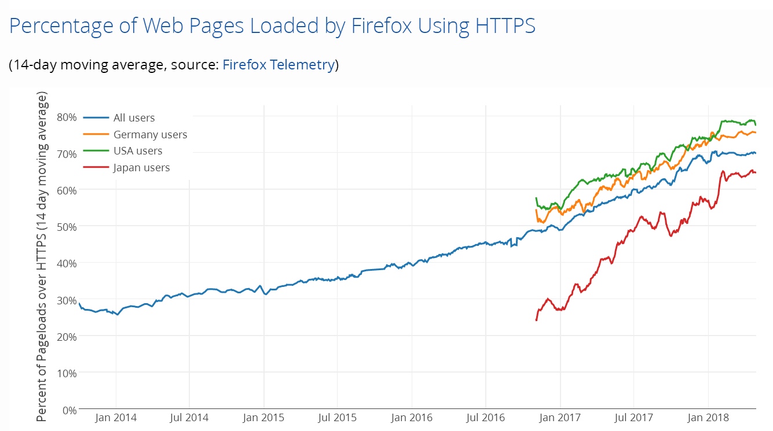
开展本课题研究的意义
随着互联网企业及个人对用户数据安全重视程度的提升，SSL加密正在成为趋势。
  各大公司都在不余遗力的推广HTTPS
    Google Chorme
    IOS10 ATS政策
  HTTPS流量占比增多
    截至2018.4，HTTP Archive 统计的网站URL中，带HTTPS前缀的占62%
    截至2018.4，通过Firefox访问的流量中HTTPS占比为69.26%

Slide 5
开展本课题研究的意义
SSL加密是一把双刃剑
  SSL加密提升了网络安全性
    SSL提供了端对端的加密，保证了数据的安全
    SSL 极大增加了中间人攻击的成本
  SSL加密也被用于隐藏恶意的网络行为
研究意义
  识别SSL客户端可以用来识别恶意网络行为，保护网络安全。
  识别SSL客户端可以帮助运营商执行一些传输策略，从而提升QoS（服务质量）

Slide 6
目录
开展本课题研究的意义
国内外研究现状分析
研究目标、研究内容和拟解决的关键技术
拟采取的研究方法、技术路线及可行性分析
预期研究结果及创新之处
已有工作基础
进度计划及预期进展
参考文献

Slide 7
国内外研究现状分析
基于TCP流的客户端识别
  Petr Matousek [1] (DCNET 2015)
    摘要: 利用TCP的握手信息识别出客户端的操作系统
    不足: 无法识别出客户端软件
  Yi-Chao Chen [2] (IMC 2014)
    摘要: 利用TCP/IP的头部信息，识别出移动端设备的操作系统
    不足: 无法识别出客户端软件
  Muehlstein [3] (CCNC 2017)
    摘要: 利用TCP的包大小，包间隔，流时长等信息识别出客户端的操作系统，浏览器信息
    不足: 数据集需要主动生成；数据集太小
Notes:
3. 数据集需要主动构造标注，同时由于这个原因，数据集的样本太少

Slide 8
国内外研究现状分析
基于SSL握手信息的客户端识别
  Martin Husák [4] (ARES 2015)
    摘要: 基于SSL握手信息识别客户端的操作系统和浏览器信息
    不足: 数据集标注不准确；数据集中只有浏览器流量
  Zakir Durumeric [5] (NDSS 2017)
    摘要: 基于SSL握手信息和Http user-agent的不匹配来识别 HTTPS 中间人攻击
    不足: 无法识别客户端软件；数据集中只有浏览器流量
  Blake Anderson [6] (DerbyCon 2015)
    摘要: 基于SSL握手信息来识别恶意软件
    不足: 无法识别客户端软件；数据集中只有浏览器流量

Slide 9
国内外研究现状分析
指标 相关研究 | 识别目标 | 流量来源 | 数据集准确度 | 流量特征
文献1 | 操作系统 | 浏览器 | 高 | TCP流
文献2 | 操作系统 | APP | 高 | TCP流
文献3 | 浏览器 | 浏览器 | 低 | TCP流
文献4 | 浏览器 | 浏览器 | 低 | SSL指纹
文献5 | 中间人攻击 | 浏览器 | 高 | SSL指纹
文献6 | 恶意软件 | 浏览器 | 高 | SSL指纹
总结：缺乏对使用SSL的APP客户端的识别
缺乏准确、丰富的数据集
Notes:
然后我们总结一下国内外的研究现状： 从识别目标上来说，1，2识别的是操作系统，5，6识别的是恶意行为。而我们要识别的是使用SSL的客户端软件。
3，4和我们的目标很接近，但是3，4的问题是只能使用SSL的浏览器客户端，无法识别使用SSL的APP客户端。同时，由于无法解密SSL流量，所以
3，4的数据集都不够准确

Slide 10
目录
开展本课题研究的意义
国内外研究现状分析
研究目标、研究内容和拟解决的关键技术
拟采取的研究方法、技术路线及可行性分析
预期研究结果及创新之处
已有工作基础
进度计划及预期进展
参考文献

Slide 11
研究目标、研究内容和拟解决的关键技术
研究目标
  基于网络流量中的SSL通信特征， 利用会话关联方法和机器学习技术，高效、准确地识别出SSL客户端软件
研究内容
  识别使用SSL的浏览器客户端
  识别使用SSL的APP客户端
拟解决的关键技术
  基于SSL透明代理的浏览器客户端识别技术
  基于SSL会话关系发现的APP客户端识别技术

Slide 12
目录
开展本课题研究的意义
国内外研究现状分析
研究目标、研究内容和拟解决的关键技术
拟采取的研究方法、技术路线及可行性分析
预期研究结果及创新之处
已有工作基础
进度计划及预期进展
参考文献

Slide 13
研究点1：识别使用SSL的浏览器客户端
问题与挑战：
  无法解密SSL流量，不能从被动流量中准确标注SSL客户端
相关研究1 (ARES 2015)
  关联同一个IP的SSL加密流量和非加密流量，假设他们来自同一个浏览器
  缺陷:
    由于NAT等原因，同一个IP背后可能对应多台主机
    同一台主机上可能会有多个浏览器
相关研究2 (NDSS 2017)
  在服务提供商(如CDN服务器)上标注SSL客户端
  缺陷:
    不具有普适性，只有服务提供商有这个能力(解密SSL)
    流量不够丰富，只有访问特定地址的内容

Slide 14
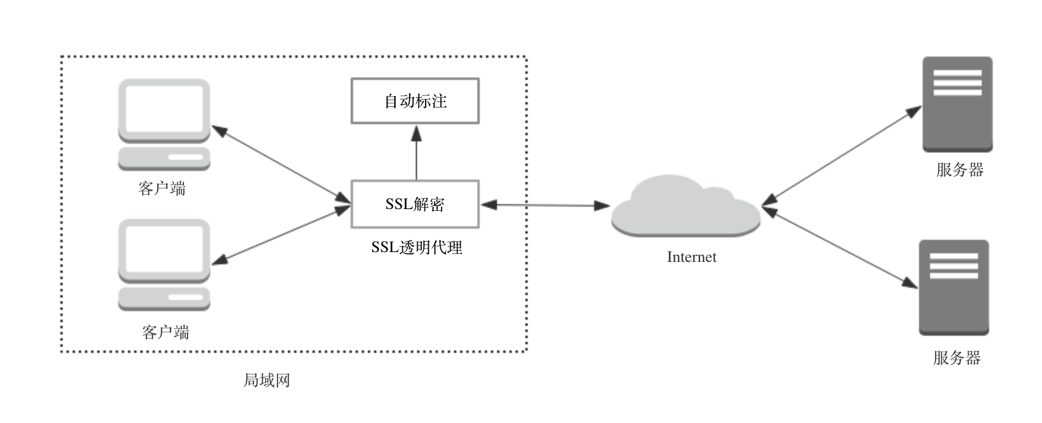
研究点1：识别使用SSL的浏览器客户端
技术路线： 基于SSL透明代理进行数据采集和自动标注
  在局域网网关上部署SSL透明代理，对SSL流量进行解密
  SSL透明代理将解密后的流量回传给后端服务器进行自动标注
  可以构建准确的数据集

Slide 15
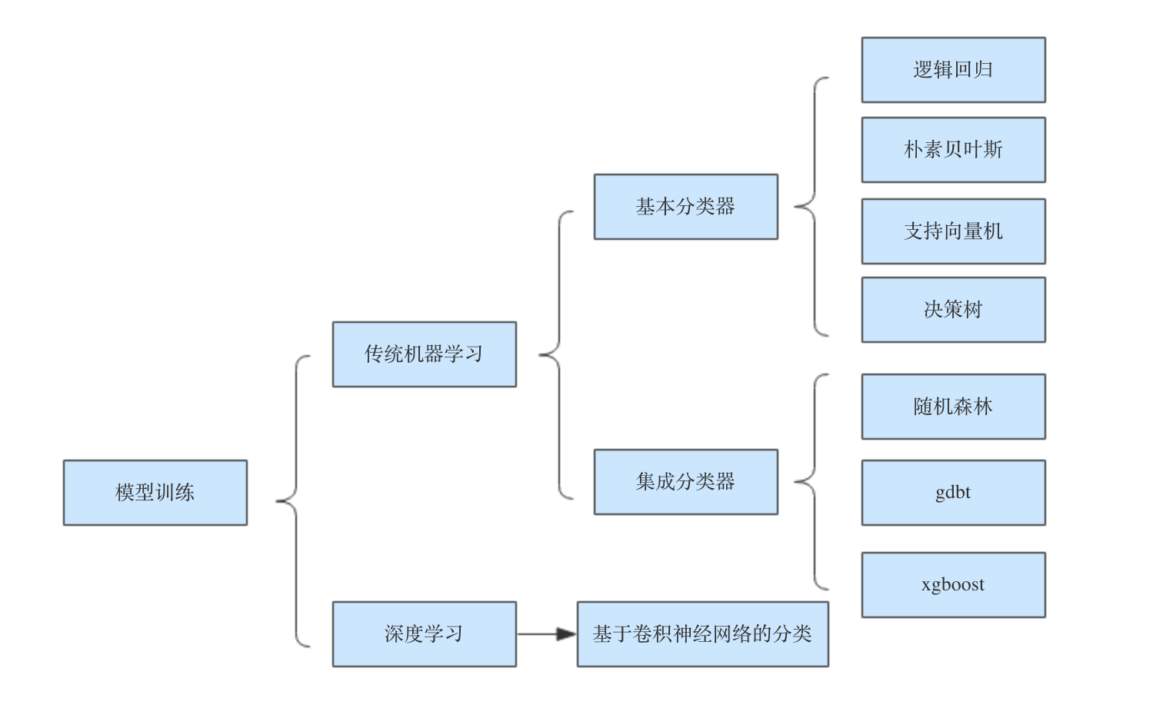
研究点1：识别使用SSL的浏览器客户端
技术路线： 基于机器学习方法进行模型训练
  采用多种机器学习方法训练模型

Slide 16
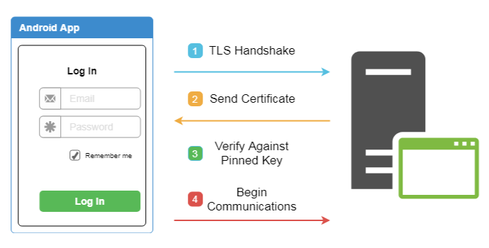
研究点2：识别使用SSL的APP客户端
问题与挑战：
  由于存在SSL Pinning等原因，大量APP无法进行SSL透明代理
SSL Pinning介绍：
  SSL Pinning是安卓APP的一种安全的机制，通过在APP内置网站证书从而
  达到防止中间人攻击的目的

Slide 17
研究点2：识别使用SSL的APP客户端
技术路线：基于SSL会话关系识别APP客户端
背景条件：
  通过SSL指纹可以标识一个SSL客户端软件
  一个APP客户端访问的SNI通常是固定且有限的
  一个浏览器客户端访问的SNI是各种各样的
  通过SNI + whois查询可以确定一个APP名称

Slide 18
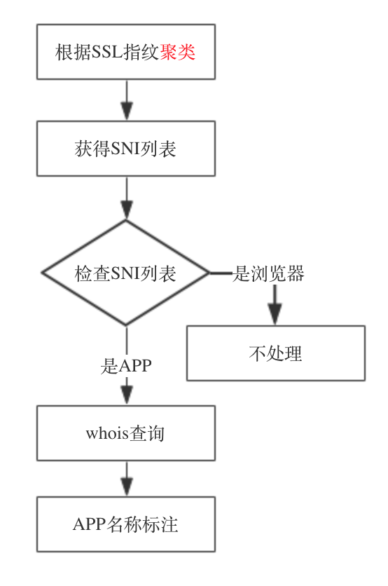
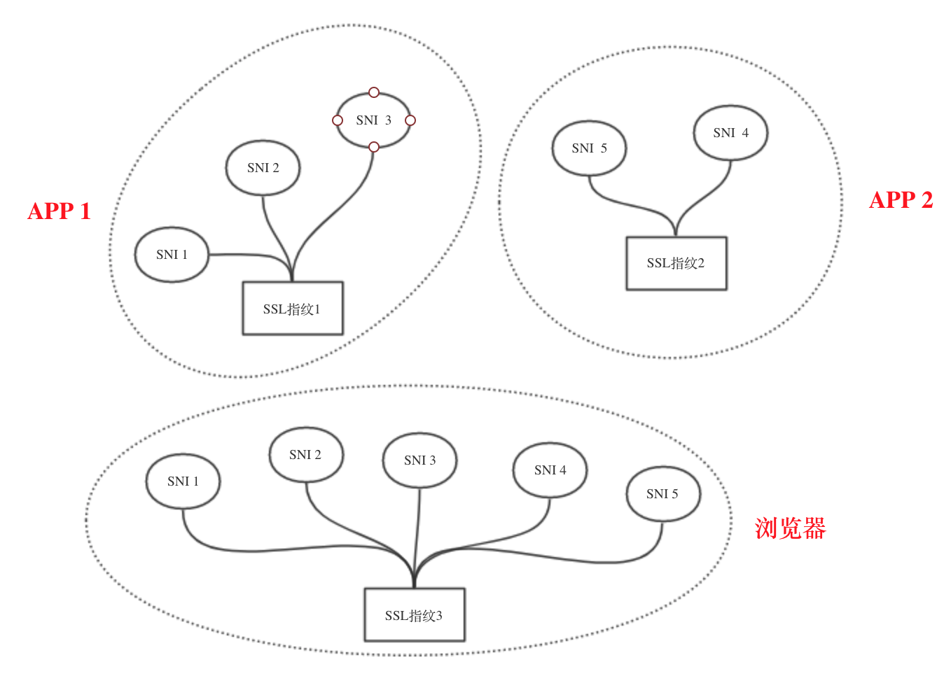
研究点2：识别使用SSL的APP客户端
技术路线：基于SSL会话关系识别APP客户端

Slide 19
目录
开展本课题研究的意义
国内外研究现状分析
研究目标、研究内容和拟解决的关键技术
拟采取的研究方法、技术路线及可行性分析
预期研究结果及创新之处
已有工作基础
进度计划及预期进展
参考文献

Slide 20
预期研究成果及创新之处
预期研究成果
  完成面向网络流量的SSL客户端识别原型系统
  发表论文一篇、申请专利一个
创新之处
  在局域网内通过SSL透明代理进行数据采集和自动标注
  基于SSL会话关系发现识别产生SSL的APP客户端

Slide 21
目录
开展本课题研究的意义
国内外研究现状分析
研究目标、研究内容和拟解决的关键技术
拟采取的研究方法、技术路线及可行性分析
预期研究结果及创新之处
已有工作基础
进度计划及预期进展
参考文献

Slide 22
已有工作基础
调研学习
  熟悉SSL协议
  了解常用的加密流量识别分类方法
  了解常用的机器学习算法
研究开发
  高性能SSL透明代理

Slide 23
目录
开展本课题研究的意义
国内外研究现状分析
研究目标、研究内容和拟解决的关键技术
拟采取的研究方法、技术路线及可行性分析
预期研究结果及创新之处
已有工作基础
进度计划及预期进展
参考文献

Slide 24
进度计划及预期进展
01
02
03
2018.09-12
2018.01-04
2018.05-06
阅读相关论文，了解常见的SSL客户端识别算法
参与高性能SSL透明代理开发和测试
完成基于主被动结合的SSL流量采集和标注
06
05
04
2020.01-05
2019.11-12
2019.07-10
对已有工作进行整理和完善，撰写毕业论文，准备毕业答辩
对研究结果进行整理、总结和改进，撰写小论文和专利
完成面向网络流量的SSL客户端识别的原型系统开发

Slide 25
目录
开展本课题研究的意义
国内外研究现状分析
研究目标、研究内容和拟解决的关键技术
拟采取的研究方法、技术路线及可行性分析
预期研究结果及创新之处
已有工作基础
进度计划及预期进展
参考文献

Slide 26
参考文献
[1] P. Matouek, O. Ryav, M. Grgr, and M. Vymltil, “Towards identification of operating
systems from the internet traffic: Ipfix monitoring with fingerprinting and clustering,” in
2014 5th International Conference on Data Communication Networking (DCNET)
[2] Y.-C. Chen, Y. Liao, M. Baldi, S.-J. Lee, and L. Qiu. OS Fingerprinting and Tethering
Detection in Mobile Networks. pages 173–179, 2014.
[3] J. Muehlstein et al. (Mar. 2016). “Analyzing HTTPS encrypted traffic to identify user
operating system, browser and application.” [Online]. Available: https://arxiv.org/abs/16
03.04865
[4] M. Husák, M. Cermák, T. Jirsík, and P. Celeda. Network-based HTTPS client
identification using SSL/TLS fingerprinting, 2015.
[5] Z. Durumeric, Z. Ma, D. Springall, R. Barnes, N. Sullivan, E. Bursztein, M. Bailey, J.A.
Halderman, and V. Paxson. 2017. The Security Impact of HTTPS Interception. In Proc.
Network and Distributed System Security Symposium (NDSS)
[6] B. Anderson, S. Paul, and D. McGrew. Deciphering malware’s use of TLS (without
decryption). arXiv preprint arXiv:1607.01639, 2016.

Slide 27
Thank You!

